Slide 1

МИНИСТЕРСТВО НАУКИ И ВЫСШЕГО ОБРАЗОВАНИЯ РОССИЙСКОЙ ФЕДЕРАЦИИ
ВЛАДИВОСТОКСКИЙ ГОСУДАРСТВЕННЫЙ УНИВЕРСИТЕТ
Институт международного бизнеса, экономики и управления
КАФЕДРА ЭКОНОМИКИ И УПРАВЛЕНИЯ
Профессиональная
этика менеджера
РАЗДАТОЧНЫЙ МАТЕРИАЛ
Выполнил: Громов А. К.
Группа: ВДБМН-24-БЗ1
ВЛАДИВОСТОК-2026

Slide 2


введение
В условиях высокой конкуренции этическая составляющая управления перестает быть абстрактной философской категорией и становится ключевым фактором эффективности и выживания организации
Этика — это не просто вежливость, а инструмент управления рисками и капиталом компании
Репутация компании стоит дороже краткосрочной прибыли
Этические нарушения ведут к судебным искам, потере клиентов и падению акций
Профессионалы высокого класса выбирают работодателей с прозрачной этической политикой

Slide 3
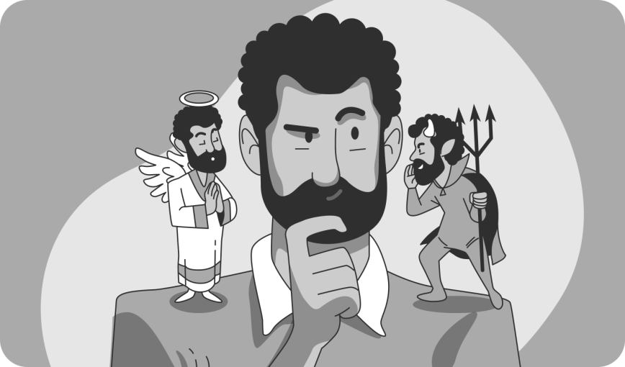

ПОНЯТИЕ ЭТИКИ. ЭТИКА МЕНЕДЖЕРА
ЭТИКА
философская дисциплина, изучающая мораль и нравственность, то есть систему принципов, норм и правил поведения, которые регулируют отношения между людьми в обществе.
ЭТИКА МЕНЕДЖЕРА
это конкретизация общих этических принципов и норм применительно к профессиональной деятельности руководителя.
Она регулирует поведение менеджера в процессе управления, его взаимодействие с подчинёнными, коллегами, клиентами и другими заинтересованными сторонами

Slide 4
Ключевые принципы
управленческой этики
ЧЕСТНОСТЬ И ПОРЯДОЧНОСТЬ | недопустимость обмана, искажения информации, использования служебного положения в личных целях. Принцип «говорить правду, даже если она неудобна»
ОТВЕТСТВЕННОСТЬ | готовность отвечать за свои решения, действия и их последствия. Ответственность не только за результат, но и за благополучие своей команды
СПРАВЕДЛИВОСТЬ И БЕСПРИСТРАСТНОСТЬ | объективность в оценке работы сотрудников. Отсутствие фаворитизма и дискриминации по любому признаку (пол, возраст, национальность). Справедливое распределение вознаграждений и ресурсов
УВАЖЕНИЕ К ЛИЧНОСТИ | признание ценности каждого сотрудника. Уважение к чужому мнению, времени и личному пространству. Создание в коллективе атмосферы психологического комфорта

Slide 5
РАЗБОР КЕЙСА
Описание ситуации (кейс)
Участники:
Алексей: Руководитель отдела маркетинга в крупной IT-компании (30 лет). У него горит квартальная премия, которая зависит от успешного запуска рекламной кампании нового продукта.
Елена: Личный друг Алексея, владелица небольшого SMM-агентства. Её агентство финансово нестабильно.
Анна: Директор по маркетингу (прямой начальник Алексея), придерживается строгих корпоративных правил.
Предыстория: Алексею поручено запустить масштабную рекламную кампанию за 2 недели. Бюджет — 5 миллионов рублей. По правилам компании, тендер на такие суммы должен длиться минимум месяц, чтобы проверить надежность контрагентов. Но сроки поджимают.
Алексей обращается к своей подруге Елене. Её агентство хоть и маленькое, но делает качественный креатив. Елена умоляет отдать контракт ей: у неё кассовый разрыв, если она не получит этот заказ, ей придется уволить половину сотрудников. Она обещает сделать всё идеально и даже предлагает скидку 15%.
Дилемма: Если Алексей пойдет официальным путем (через тендер), он гарантированно сорвет сроки запуска продукта из-за бюрократии юридического отдела. Он потеряет премию и подведет гендиректора. Если он отдаст контракт другу (Елене) напрямую, минуя тендерный комитет:
Кампания будет запущена вовремя.
Друг спасет свой бизнес.
Но: это прямое нарушение антикоррупционной политики компании (конфликт интересов).

Slide 6
ВОПРОСЫ К КЕЙСУ
ЗАДАНИЕ ДЛЯ УЧАСТНИКОВ
Проанализируйте ситуацию и ответьте на вопросы:
Какова природа конфликта?
  Это конфликт интересов (личное против профессионального)?
  Или это вопрос лояльности (друг vs работодатель)?
Оцените риски:
  Что произойдет, если кампания Елены провалится? Кто понесет ответственность?
  Как поступят юристы или служба безопасности при аудите через полгода, увидев знакомую фамилию владельца подрядчика?
  Какой ущерб репутации нанесет Алексей, если информация о «дружеском тендере» утечет в СМИ или коллектив?
Поиск этичного решения: Предложите план действий для Алексея, который позволит спасти запуск кампании, не нарушая закон и этику компании. (Подсказка: существует ли способ легализовать работу друга?)

